Slide 1

Interactive Multigames
Juan Esteban Ladino
Juan Esteban Murcia

Slide 2


Descripción General
Lenguaje de programación: Java
Desarrollado en: Eclipse
Librerias: java.awt.*, java.io.*, java.util.*, acm.program.*, acm.graphics.*, acm.util.*
Unicamente disponible en jdk_10

Slide 3
Descripción del Problema
El problema consistía en brindarle al cliente un producto para su entretenimiento, en el cual es usuario del producto pueda interactuar por medio del programa para controlar su propio avance, con ideas de juegos ya existentes replicados con códigos propios diseñado en java.

Slide 4
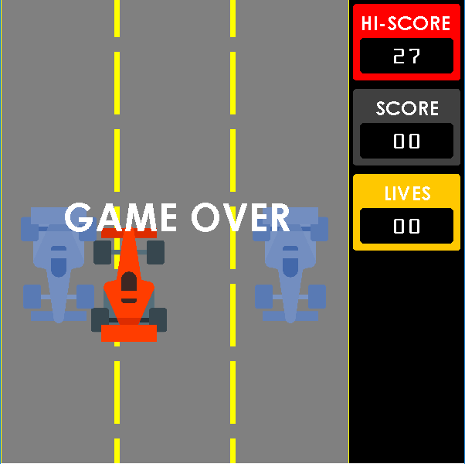
RALLY
Funcionamiento
Creación de Objetos
Animación de objetos
Limites de objetos
Game Over
Plus
-Marcadores

Slide 5


Creación de Objetos (Rally)
GObjects
  GRect, GLine,Gimage,GLabel,GCompound
User
Enemy1
Enemy2
Enemy3
Imagen tomada de: https://icons8.com/icon/22546/race-car

Slide 6
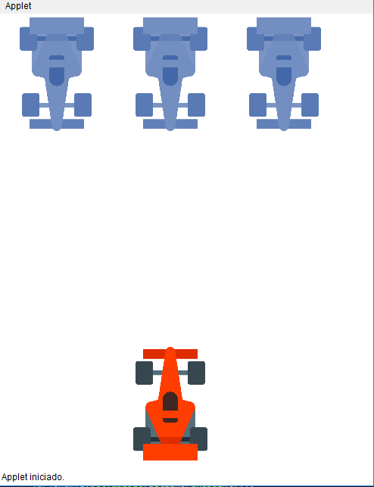
Animacion de objetos
KeyListeners
Enemy1Move(0,-1)
Enemy2Move(0,-1)
Enemy3Move(0,-1)
VK_UP
UserMove(0,-1)
VK_LEFT
VK_RIGTH
UserMove(-1,0)
UserMove(1,0)
Usermove(0,1)
VK_DOWN

Slide 7


Limites de Objetos
Limites del Usuario

Slide 8
GAME OVER
Ajustar margen de perdida

Slide 9
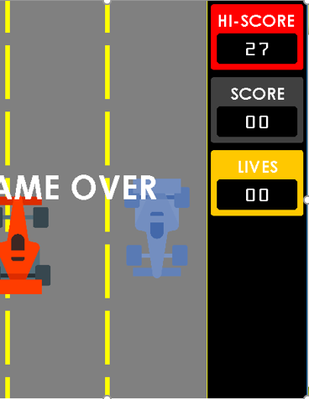
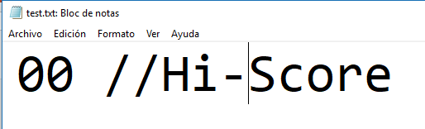
Plus
Score > HiScore
Aumenta el Score
Si Enemy supera Limite en Y aumenta score,
Si Score es Mayor a HiScore actualiza el nuevo Score
Por medio de FileWriter, FileReader, BufferedWriter de Java.io.
Supera el limite en y

Slide 10
Plus
Lives:
  Se crea un ciclo while cuya condición involucra variable igual al cantidad de vidas, cuando el usuario pierde disminuye en uno la variable. Cuando la variable sea menor a 0 el programa finaliza
Break

Slide 11
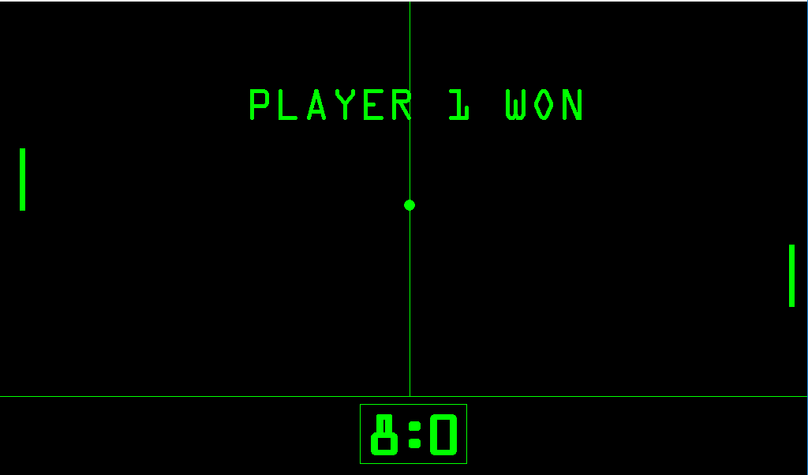
Pong
Funcionamiento
-Creación de Objetos
-Animación de Objetos
-Limites de Objetos
-Game Over
Plus
-Marcador

Slide 12
Creación de Objetos
Winner
Player 1
Ball
Player 2
ScoreBoard
Por medio de Gobjects

Slide 13
Animación de Objetos
Auto-Move
VK_UP
Ball.Move(1, 1)
VK_DOWN
Por medio de KeyListeners

Slide 14
Limites de Objetos
Los valores del Move cambien al tocar limites rojos
Reinicio posición pelota al tocar limites amarillos

Slide 15

Plus
Marcador:
-Cuando la pelota toca uno de los limites en x, aumenta el valor del marcador
-Cuando el marcador es igual 8 finaliza el programa muestra el ganador

Slide 16
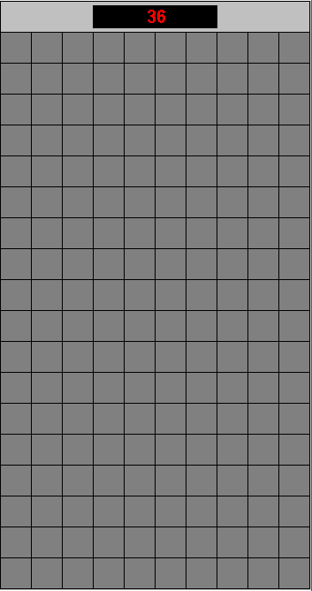
Buscaminas
Creación de Objetos
Creación del arreglo
Events
Game Finished
Plus
Uso de dos clases

Slide 17

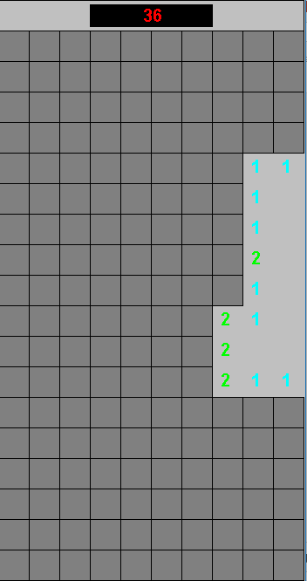

Creación de Objetos
Marcador
Bombas
GRect
Números

Slide 18
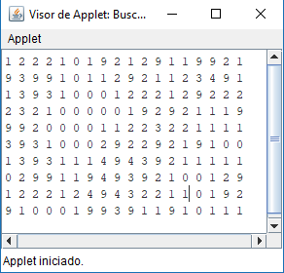
Creación del Arreglo
Uso de arreglos bidimensionales int[][]
Se generan aleatoriamente un numero de bombas en el arreglo
Se Permuta la posición de cada casilla sumando -1, 0 y 1 para determinar cuantas bombas hay alrededor de la casilla

Slide 19
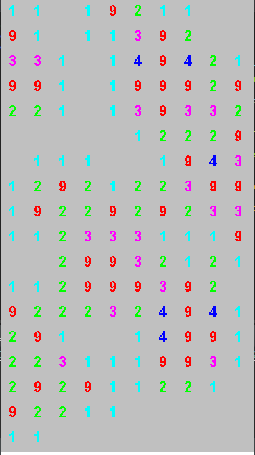
Events
Uso de MouseListeners
Condiciones con respecto al botón oprimido o color de la casilla cliqueada
Uso solo de init y mouseClicked

Slide 20
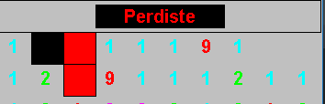
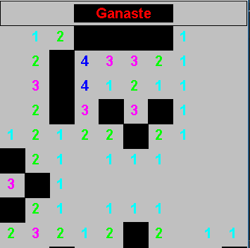
Game Finished
Si el usuario hace clic izquierdo sobre una casilla con bomba, este automáticamente perderá, y las casillas marcadas donde no había bomba se pondrán rojas
Si el usuario tapa todas las bombas con clic derecho, automáticamente ganara

Slide 21
Plus: Uso de dos clases
Para el desarrollo del juego, se implementaron dos clases, una que cree el arreglo con el contenido y otra (la principal) que arme el mapa y coloque ese arreglo

Slide 22
Conclusión
Teniendo la versión final del producto es de notar que se logra cierta solución al problema definido, debido a la realización de estos 3 juegos, ya que son funcionales, y cumplen con el objetivo inicial que es brindarle entretenimiento al usuario.

Slide 23
¡Gracias!

